Slide 1
Zero-shot Deep Reinforcement Learning Driving Policy Transfer for Autonomous Vehicles based on Robust Control
Xu, Zhuo
Tang, Chen
Tomizuka, Masayoshi

Slide 2
研究背景
Although deep reinforcement learning (deep RL) methods have lots of strengths that are favorable if applied to autonomous driving, real deep RL applications in autonomous driving have been slowed down by the modeling gap between the source (training) domain and the target (deployment) domain.
强化学习在自动驾驶中可以发挥重要的作用，但是一个重要的问题是传统的强化学习方法无法解决建模和应用之间的gap问题。
车辆模型不同
训练数据的分布不同（如果是类人驾驶）
如果是基于规则而非类人的驾驶行为建模，无法表述不同场景之间的区别
仿真环境中训练的模型无法应用于真实场景中。

Slide 3
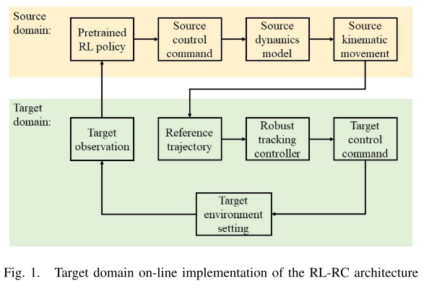
迁移强化学习

Slide 4
主要创新点分析
作者强调本文提出的是一种通用化的模型。
将本文所提出的模型在LK,LC和壁障场景中进行验证。
强调本文所提出的方法可以与Deep Policy RL 进行结合。
将强化学习方法与DOB控制器进行结合。

Slide 5
本文主要采用的方法
DOB-based Tracking Controller
Hierarchical RL
transfer learning

Slide 6
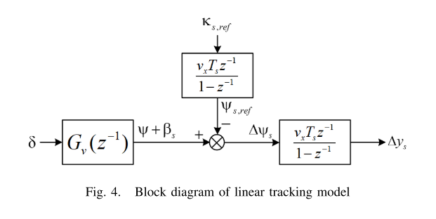
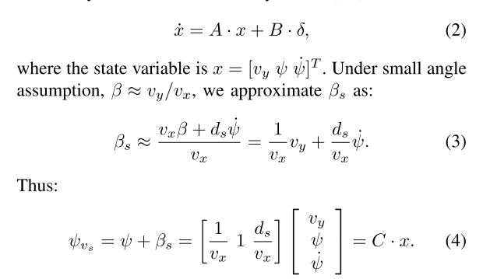
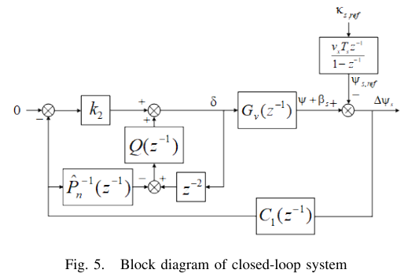
方法1 (DOB-based Tracking Controller)
定速线性自行车模型

Slide 7



方法2 （Hierarchical RL）
观测变量定义
Action

Slide 8

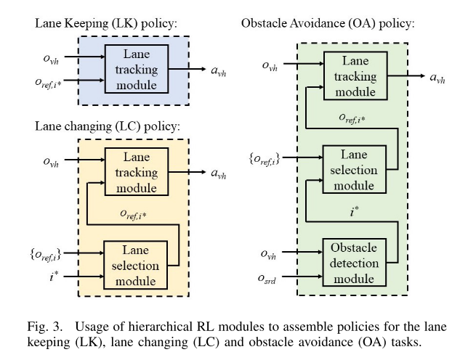
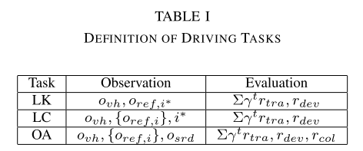
方法2 （Hierarchical RL）
Reward 定义
单步奖励函数

Slide 9
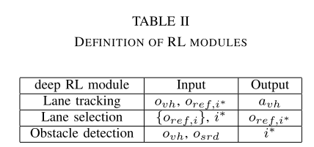
方法2 （Hierarchical RL）

Slide 10
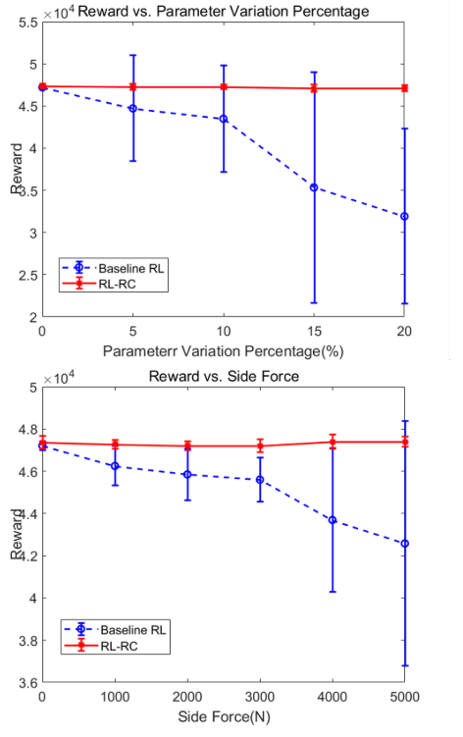
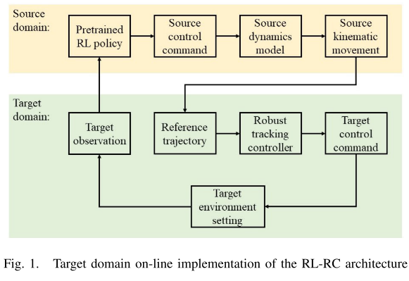
方法3 （RC-RL）

Slide 11
本文贡献
Source domain中训练得到的强化学习模型用于提供参考轨迹，在target domain中利用控制器进行跟踪，并通过整体上的反馈对Policy进行更新。

Slide 12
个人理解&结合SAIC项目
在SAIC项目中，我们可以交叉路口的仿真数据和真实数据。可以考虑仿真数据训练模型，在真实数据中进行验证。
在SAIC的数据采集中，会采集不同驾驶员的经过同一交叉路口的数据，可以用这个数据考虑不同驾驶员之间的迁移。
在SAIC项目中，不同类型的交叉路口的数据以及对应数据训练的模型之间可以考虑针对克服model gap的迁移学习工作。
结合交叉路口的栅格地图，从图像的角度切入。

